Slide 1
স্বাগতম

Slide 2
শিক্ষক পরিচিতি
ফনিভুষন চন্দ্র সরকার
প্রধান শিক্ষক
ভাটিপাড়া সরঃ প্রাঃবিদ্যালয়
পার্বতীপুর,দিনাজপুর।

Slide 3
পাঠ পরিচিতি
শ্রেণিঃ৪র্থ
বিষয়ঃপ্রাথমিক বিজ্ঞান
পাঠের শিরোনামঃমাটি
পাঠ্যাংশঃমাটির গুরুত্ব
সময়ঃ৪০ মিনিট
তারিখঃ১২-০১-২০২০ খ্রিঃ

Slide 4
শিখনফল
৪.১.১বাড়ির দৈনন্দিন ময়লা আবর্জনা নির্দিষ্ট স্থানে কেন ফেলা প্রয়োজন তা বর্ণনা করতে পারবে।

Slide 5
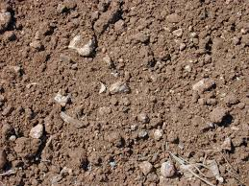
মাটি

Slide 6
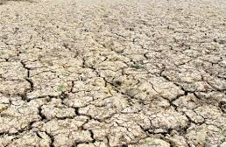
পৃথিবীর উপরিভাগের নরম আবরণই হচ্ছে মাটি।

Slide 7
কাজঃ
১। নিচে দেখানো ছকের মতো খাতায় একটি ছক তৈরি করি।
মাটির ব্যবহার
২। আমরা কী কী কাজে মাটি ব্যবহার করি তার একটি তালিকা তৈরি করি।

Slide 8
কৃষি কাজে
ইট তৈরিতে
মৃৎশিল্পে
মাটির ব্যবহার বহুবিধ। মানুষ বিভিন্ন কাজে মাটি ব্যবহার করে।

Slide 9
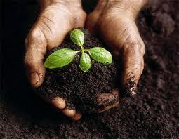
বিভিন্ন উদ্ভিদ
বিভিন্ন ধরনের উদ্ভিদ জন্মানোর জন্য মানুষ মাটি ব্যবহার করে থাকে।

Slide 10
মাটি
পানি
পানি শোষণ
উদ্ভিদ মাটি থেকে প্রয়োজনীয় পানি ও পুষ্টি পায়।

Slide 11
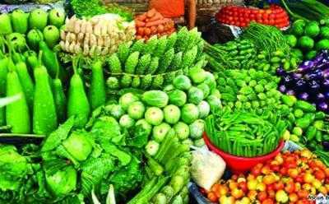
সবজি
ফসল
খাদ্য
বেঁচে থাকার জন্য মানুষ মাটিতে ফসল ও সবজি উৎপাদন করে।

Slide 12
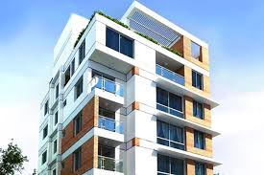
ঘর বাড়ি
দালানকোঠা
বসবাসের জন্য মানুষ মাটির উপরে ঘরবাড়ি ও দালানকোঠা নির্মাণ করে।

Slide 13
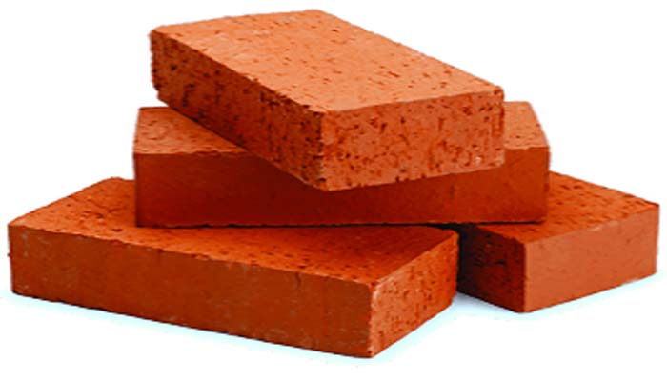
ইট
কংক্রিট
দেয়াল নির্মাণ
ইট বা কঙক্রিটের মতো নির্মাণ সামগ্রী তৈরিতেও মাটি ব্যবহৃত হয়।

Slide 14
হাঁড়ি- পাতিল
ফুলদানি
বিভিন্ন ধরনের মৃৎশিল্প তৈরিতে মাটি ব্যবহৃত হয়।

Slide 15
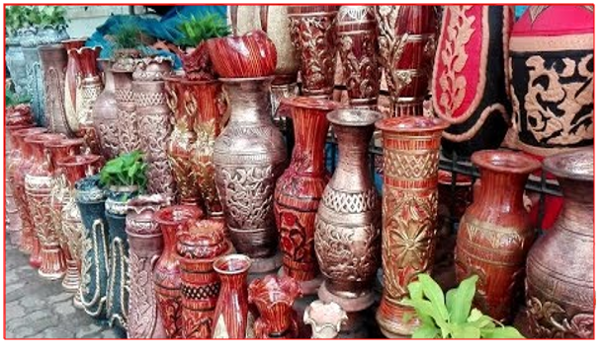
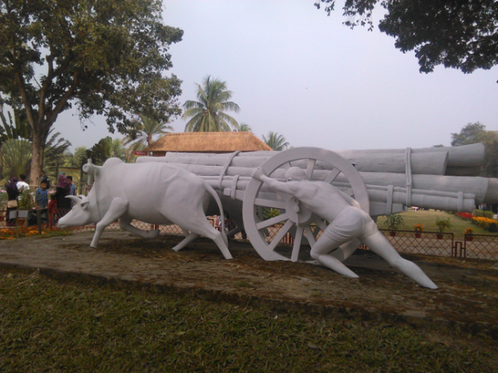
মাটির শিল্পকর্ম
মাটি দিয়ে তৈরি বিভিন্ন শিল্পকর্ম যা ঘর সাজাতে এবং প্রদর্শনীতে ব্যবহৃত হয়।

Slide 16
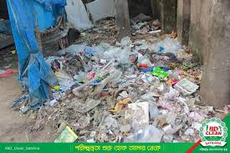
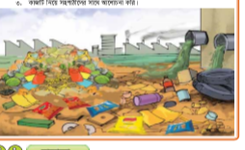
আবর্জনা বা বর্জ্য
মানুষের দৈনন্দিন কর্মকান্ডের ফলে প্রচুর পরিমাণে বর্জ্য উৎপ্নন হয়।

Slide 17
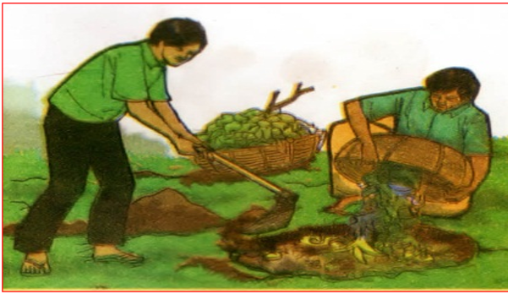
বর্জ্যগুলো নির্দিষ্ট স্থানে গর্ত করে বা ভাগাড়ে আবর্জনা ফেলে তা মাটি দিয়ে ঢেকে দেওয়া হয়।

Slide 18
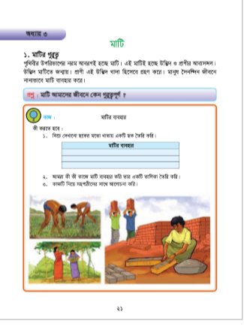
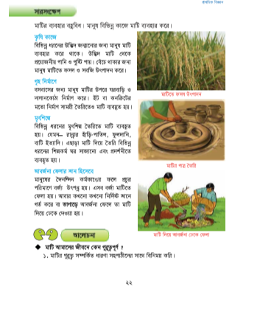
তোমরা তোমাদের প্রাথমিক বিজ্ঞান বইয়ের ২১ পৃষ্ঠা বের কর।

Slide 19
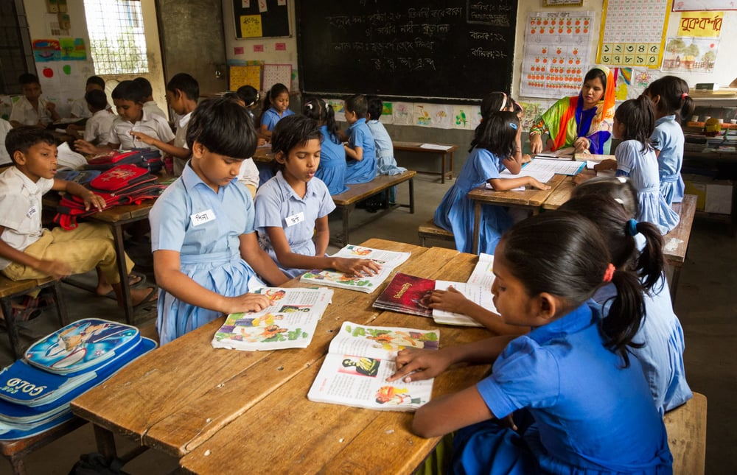
দলীয় কাজ
এখন আমরা তিনটি দলে ভাগ হব
দলের নামঃ কাজ
১।কৃষি কাজঃ কৃষিকাজে মাটির দুইটি ব্যবহার লিখ।
২।মৃৎশিল্পঃ মৃৎশিল্পে মাটির দুইটি ব্যবহার লিখ।
৩।গৃহ নির্মাণঃ গৃহ নির্মাণে মাটির দুইটি ব্যবহার লিখ।

Slide 20
মূল্যায়ন
প্রশ্ন ও উত্তরের মাধ্যমে:
১।মাটি আমরা কী কী কাজে ব্যবহার করি?
২।মাটি আমাদের জীবনে কেন গুরুত্ব পূর্ণ?
৩।দৈনন্দিন বাড়ির ময়লা আবর্জনা আমরা কোথায় ফেলব এবং কেন ফেলব?

Slide 21
পরিকল্পিত কাজ
তোমরা তোমাদের বাড়ির চারপাশে ঘুরে দেখবে এবং আরও কী কী কাজে মাটি ব্যবহার করা হয় তা তিনটি বাক্যে লিখে আনবে।

Slide 22
সবাইকে ধন্যবাদ

